Slide 1

30-3
These materials are by the Kongki Ka Project and are made available to you under the terms of the Creative Commons Attribution ShareAlike license 4.0.
You have permission to share and redistribute these materials in any format and to make reasonable revisions and adaptations of this translation, provided that:
You include the above licence and source information.
If you redistribute these materials or create derivatives, you must distribute your contributions under the same license as the original.
Notes:
30 Jesus’ Birth
1. John the Baptist’s birth foretold - Luke 1:5-25 (Left Top)
2. The Birth of Jesus Foretold - Luke 1:26 – 38 (Right Top)
3. Mary visits Elizabeth - Luke 1:39-56 (Center Top)
4. Birth of John - Luke 1:57-80 (Right Bottom)
5. Joseph’s Dream - Matthew 1:18-25 (Center Bottom)
6. The Trip to Bethlehem - Luke 2:1-5 (Left Bottom)
7. Birth of Jesus - Luke 2:6–7 (Center)
8. The Shepherds and the Angels - Luke 2:8–20 (Right Center)

Slide 2

मरियम र एलीशिबाको भेट–
लूका 1:39-56
This work is licensed under a Creative Commons Attribution-ShareAlike 4.0 International License

Slide 3
मरियम र एलीशिबाको भेट
लूका 1:39-56

Slide 4
मरियम र एलीशिबाको भेट–
लूका 1:39-56
This work is licensed under a Creative Commons Attribution-ShareAlike 4.0 International License

Slide 5
📖 लूका 1:39–40 त्यस समयमा मरियम तयार भइन् – छिटो हिँडिन् – यहूदीको पहाडी देशको एउटा सहरतिर गइन्; वहाँ जकर्याहको घरमा प्रवेश गरिन् – र एलिजाबेथलाई अभिवादन गरिन्। 🎤 छिटो र नम्र स्वर 🔴 मरियमले विश्वासमा तुरुन्तै काम गरिन् र साथ खोजिन्।

Slide 6

लूका 1:39,40

Slide 7
📖 लूका 1:41 एलिजाबेथले मरियमको अभिवादन सुनेपछि – भित्रको बच्चा उफ्रियो – र एलिजाबेथ पवित्र आत्माले भरिइन्। 🎤 आश्चर्य र आनन्द स्वर 🔴 पवित्र आत्माले सत्य पुष्टि गर्‍यो र खुशी ल्यायो।

Slide 8
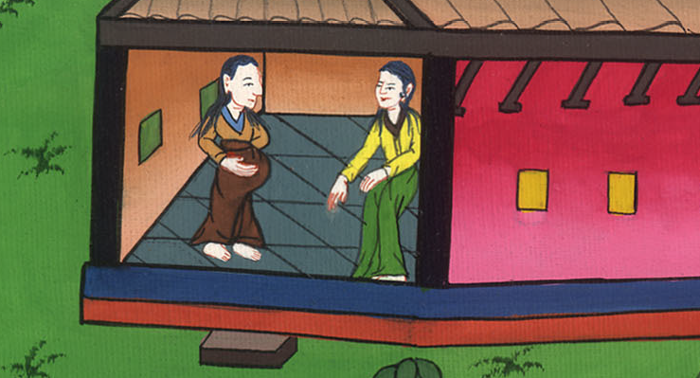
लूका 1:41

Slide 9
📖 लूका 1:42 एलिजाबेथले उच्च स्वरले बोलिन् – “परमेश्वरले तिमीलाई अरु महिलाभन्दा बढी आशीर्वाद दिनुभएको छ; र तिमीले पाउने बच्चा धन्य छ।” 🎤 उत्साहित र प्रशंसाको स्वर 🔴 परमेश्वरले मरियम र उनको छोरालाई विशेष आशीर्वाद दिनुभएको छ।

Slide 10
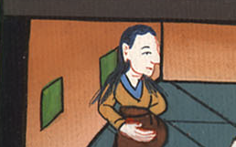
लूका 1:42

Slide 11
📖 लूका 1:43–44 तर परमेश्वर मलाई किन यति दयालु हुनुहुन्छ? – मेरो प्रभुको आमा किन मलाई भेट्न आइन? – मैले तिम्रो आवाज सुनेर – भित्रको बच्चा खुशीले उफ्रियो। 🎤 आश्चर्य र नम्रता मिश्रित स्वर 🔴 एलिजाबेथले सम्मान महसुस गरिन् र पवित्र आत्माले पुष्टि गर्‍यो।

Slide 12
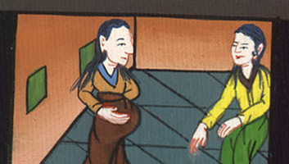
लूका 1:43,44

Slide 13
📖 लूका 1:45 तिमी परमेश्वरले आशीर्वाद पाएकी महिला हौ – तिमीले विश्वास गर्यौ कि प्रभुले तिमीप्रति आफ्ना वाचा पूरा गर्नुहुनेछ। 🎤 प्रशंसात्मक र पुष्टि स्वर 🔴 विश्वासले परमेश्वरका वाचा पक्का बनाउँछ।

Slide 14
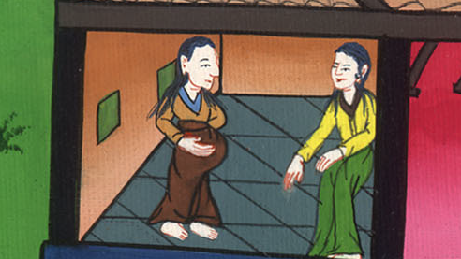
लूका 1:45

Slide 15
📖 लूका 1:46–47 मरियमले भनिन् – “मेरो आत्माले प्रभुलाई महिमा दिन्छ – मेरो आत्मा मेरो उद्धारकर्ता परमेश्वरमा आनन्दित छ।” 🎤 नम्र प्रशंसात्मक स्वर 🔴 मरियमले परमेश्वरलाई आफ्नो उद्धारकर्ता र आनन्दको स्रोत मानिन्।

Slide 16
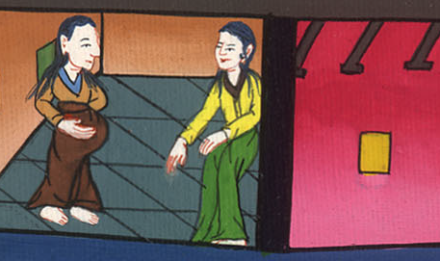
लूका 1:46,47

Slide 17
📖 लूका 1:48 मरियमले भनिन् – “उहाँले मलाई हेर्नुभयो – म त महत्वहीन मानिन्थेँ; अबदेखि सबैले मलाई धन्य बोलाउनेछन्।” 🎤 नम्र प्रशंसात्मक स्वर 🔴 परमेश्वरले सानो मान्छेलाई पनि देख्नुहुन्छ र सम्मान दिनुहुन्छ।

Slide 18
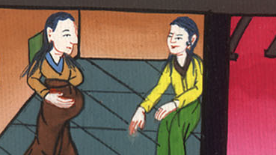
लूका 1:48

Slide 19
📖 लूका 1:49–50 महान् व्यक्तिले मेरो लागि ठूलो कामहरू गर्नुभयो – उहाँको नाम पवित्र छ; उहाँले उहाँलाई सम्मान गर्नेहरूलाई दया देखाउनुहुन्छ – बाबुदेखि छोरासम्म पुस्तौँसम्म। 🎤 उत्साहित स्तुति स्वर 🔴 परमेश्वरले सानो मान्छेलाई पनि ठूलो काम गरेर दया दिनुहुन्छ।

Slide 20
लूका 1:49,50

Slide 21
📖 लूका 1:51–52 उहाँले आफ्नो शक्तिशाली हातले ठूलो कामहरू गर्नुभयो – गर्वीला मानिसहरूलाई उनीहरूको गहिरा सोचमा छरपस्ट गर्नुभयो – शासकहरूलाई सिंहासनबाट झारे – तर जो महत्वहीन मानिन्थे, उहालाई उठाउनुभयो। 🎤 उत्साहित र दृढ स्वर 🔴 परमेश्वरले गर्वलाई झार्छन् र सानो मान्छेलाई उठाउँछन्।

Slide 22

लूका 1:51,52

Slide 23
📖 लूका 1:53 उहाँले भोकाएका मानिसहरूलाई राम्रो चीजले भरिदिनुभयो – तर धनीहरूलाई खाली हात फर्काउनुभयो। 🎤 करुणामय न्यायपूर्ण स्वर 🔴 परमेश्वरले जरुरतमन्दलाई पूरा गर्नुहुन्छ र गर्वीला धनीलाई खाली फर्काउनुहुन्छ।

Slide 24
लूका 1:53

Slide 25
📖 लूका 1:54–55 उहाँले आफ्नो दास इस्राएललाई मद्दत गर्नुभयो – उहाँले अब्राहाम र उनका सन्तानप्रति दया देखाउने कुरा सधैं सम्झनुभयो – सधैंका लागि – जसरी उहाँले हाम्रा पुराना पुर्खाहरूसँग वाचा गर्नुभएको थियो। 🎤 कृतज्ञ र आश्वस्त स्वर 🔴 परमेश्वरले आफ्नो वाचा पूरा गरी आफ्नो जनालाई दया देखाउनुभयो।

Slide 26
लूका 1:54,55

Slide 27
📖 लूका 1:56 मरियम एलिजाबेथसँग करिब तीन महिना बसिन् – त्यसपछि उनी घर फर्किइन्। 🎤 शान्त र साधारण स्वर 🔴 मरियमले सहयोग र सुरक्षा पाउन केही समय एलिजाबेथसँग बिताइन्।

Slide 28
लूका 1:56

